Slide 1
國立苗栗高級農工職業學校記功以下獎勵令電子化措施

Slide 2
一、推行目的
本校配合行政院人事行政總處為有效結合資訊技術、落實政府無紙化及節能減碳政策、達成人事作業流程簡化及奠定公務電子履歷之基礎，爰推行電子化獎勵令措施。

Slide 3
二、推行範圍及作業方式
適用對象
本校編制內教職員
適用額度
嘉獎一次、嘉獎二次、記功一次與記功二次之獎勵案
前置作業
由當事人自行至「公務人員個人資料服務網MyData」同意機關採行電子化措施核布獎勵令，並核對個人電子郵件信箱地址，以免漏失接收個人獎勵令通知。
核定方式
通知方式
人事室使用WebHR核定獎勵令後，將由系統自動傳輸資料至「公務人員個人資料服務網MyData」，並寄送電子郵件通知當事人，當事人以電子憑證（自然人憑證、健保卡）登入該網站後，即可檢視及列印個人記功以下獎勵令資料。

Slide 4
獎勵令電子化措施操作手冊

Slide 5
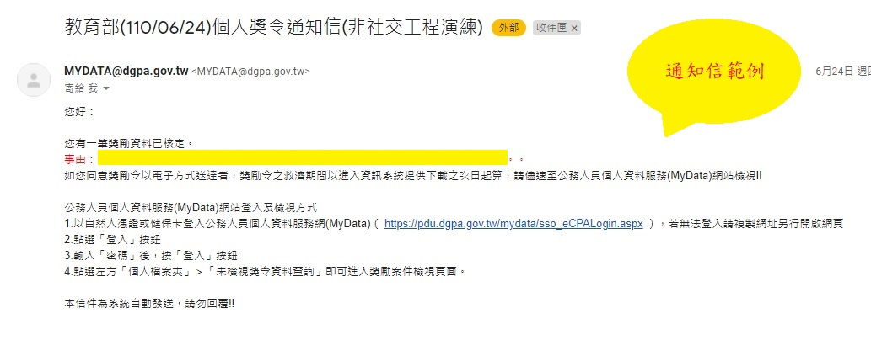
步驟一:當事人收取系統發送之個人獎令
*獎懲結果為嘉獎一次、嘉獎二次、記功一次與記功二次之獎勵案 系統會自動發送E-mail通知
*寄件者:MYDATA@dgpa.gov.tw
*主旨:核定機關(核定日期)個人獎令通知信(非社交工程演練)

Slide 6
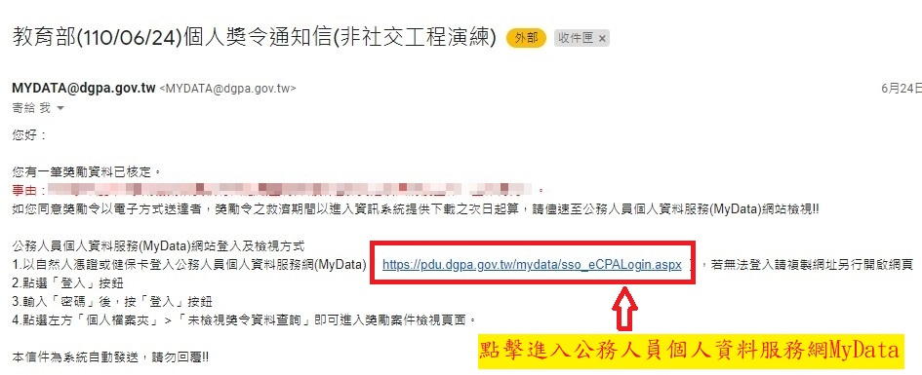
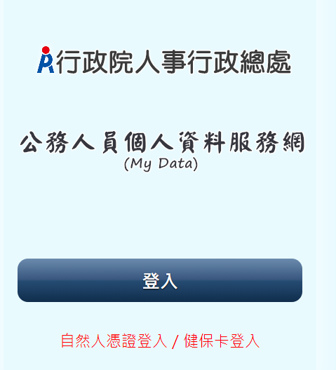
步驟二:進入公務人員個人資料服務網(MyData)
方法一:點擊信件連結，進入公務人員個人資料服務網(MyData)

Slide 7
步驟二:進入公務人員個人資料服務網(MyData)
方法二:由ecpa(https://ecpa.dgpa.gov.tw)進入

Slide 8
步驟三:進入公務人員個人資料服務網(MyData)
點選eCPA首頁My Data小圖示進入

Slide 9
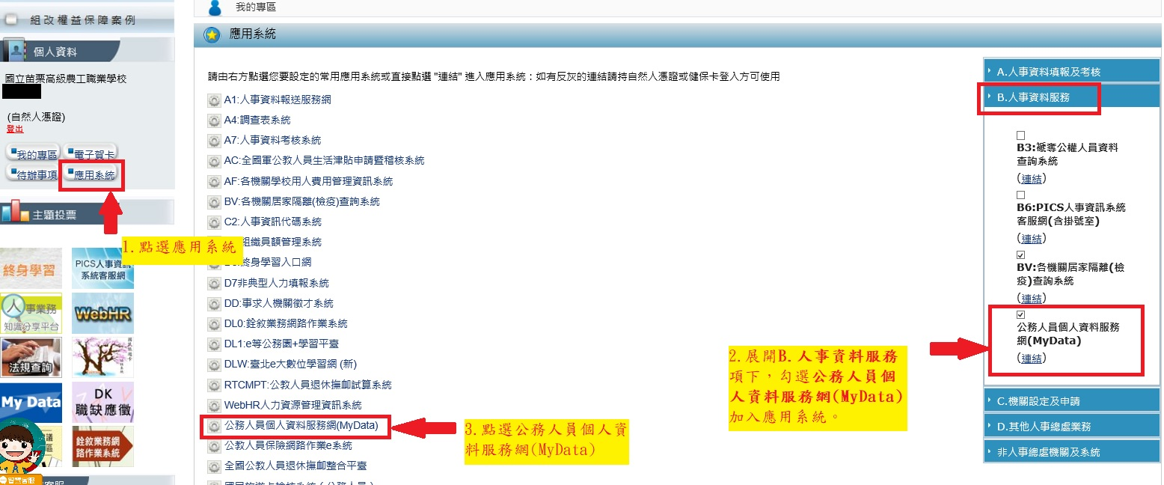
步驟三:進入公務人員個人資料服務網(MyData)
點選eCPA首頁「應用系統」，再點選「B.人事資料服務」，加入「公務人員個人資料校對網(MyData)」進入。

Slide 10
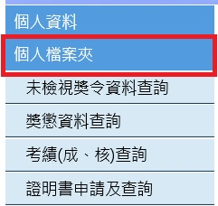
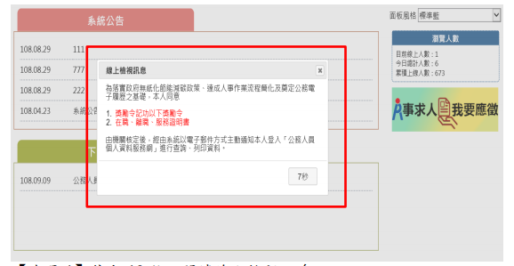
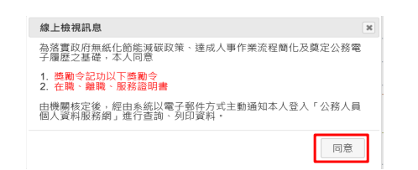
步驟四:同意記功以下獎勵令電子化措施
1.點擊個人資料夾，使用個人檔案夾須先同意線上檢視訊息，否則無法使用功能。
2.停留10秒，閱讀線上檢視訊息。
3.同意或按 X，若同意請點選「同意」按鈕，即可展開「個人資料夾」下的作業項目，點選 「X 」則無法展開此功能下的作業項目。

Slide 11
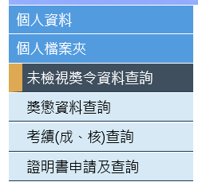
步驟五:進入「未檢視獎令資料查詢」之功能頁面
1.點選「未檢視獎令資料」查詢，畫面顯示個人待檢視獎令資料。
2.點選 紅色 PDF 圖示，即可查看該筆獎令，系統會自動寫入獎令檢視時間。
3.檢視獎令後，該筆獎令資料會從「未檢視獎令資料查詢」功能頁面移除。
若要再次檢視該筆獎令，請至「獎懲資料查詢」功能頁面檢視。

Slide 12
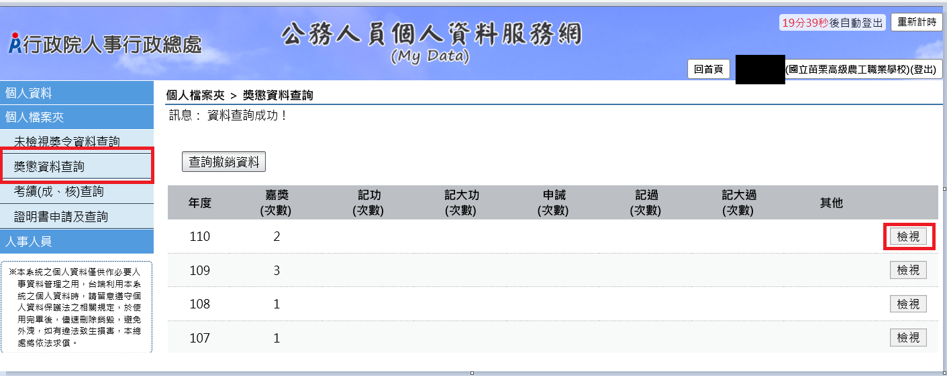
步驟六:進入「獎懲資料查詢」功能頁面
此頁面顯示個人獎勵與懲處之各年度統計數字，點選檢視，可顯示該年度明細。

Slide 13
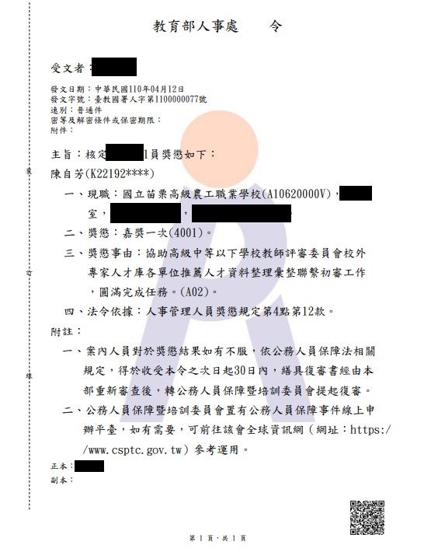
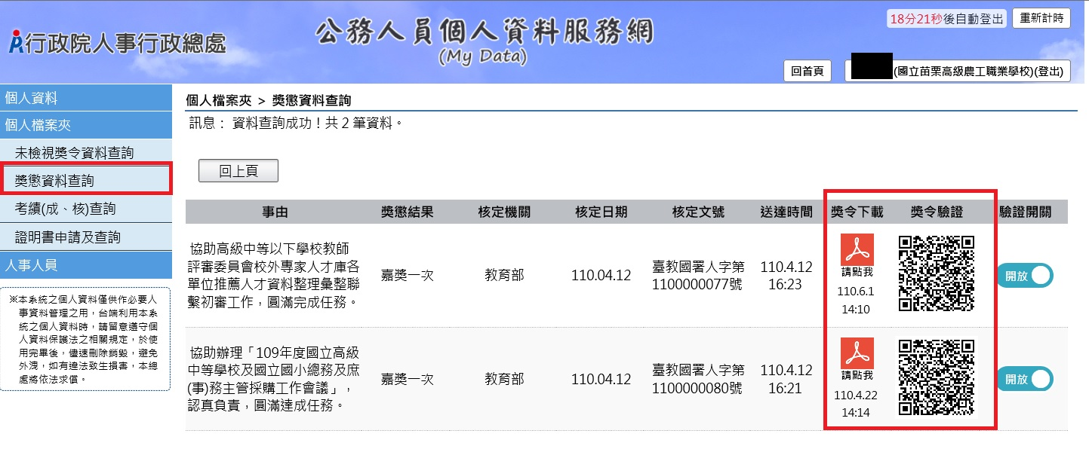
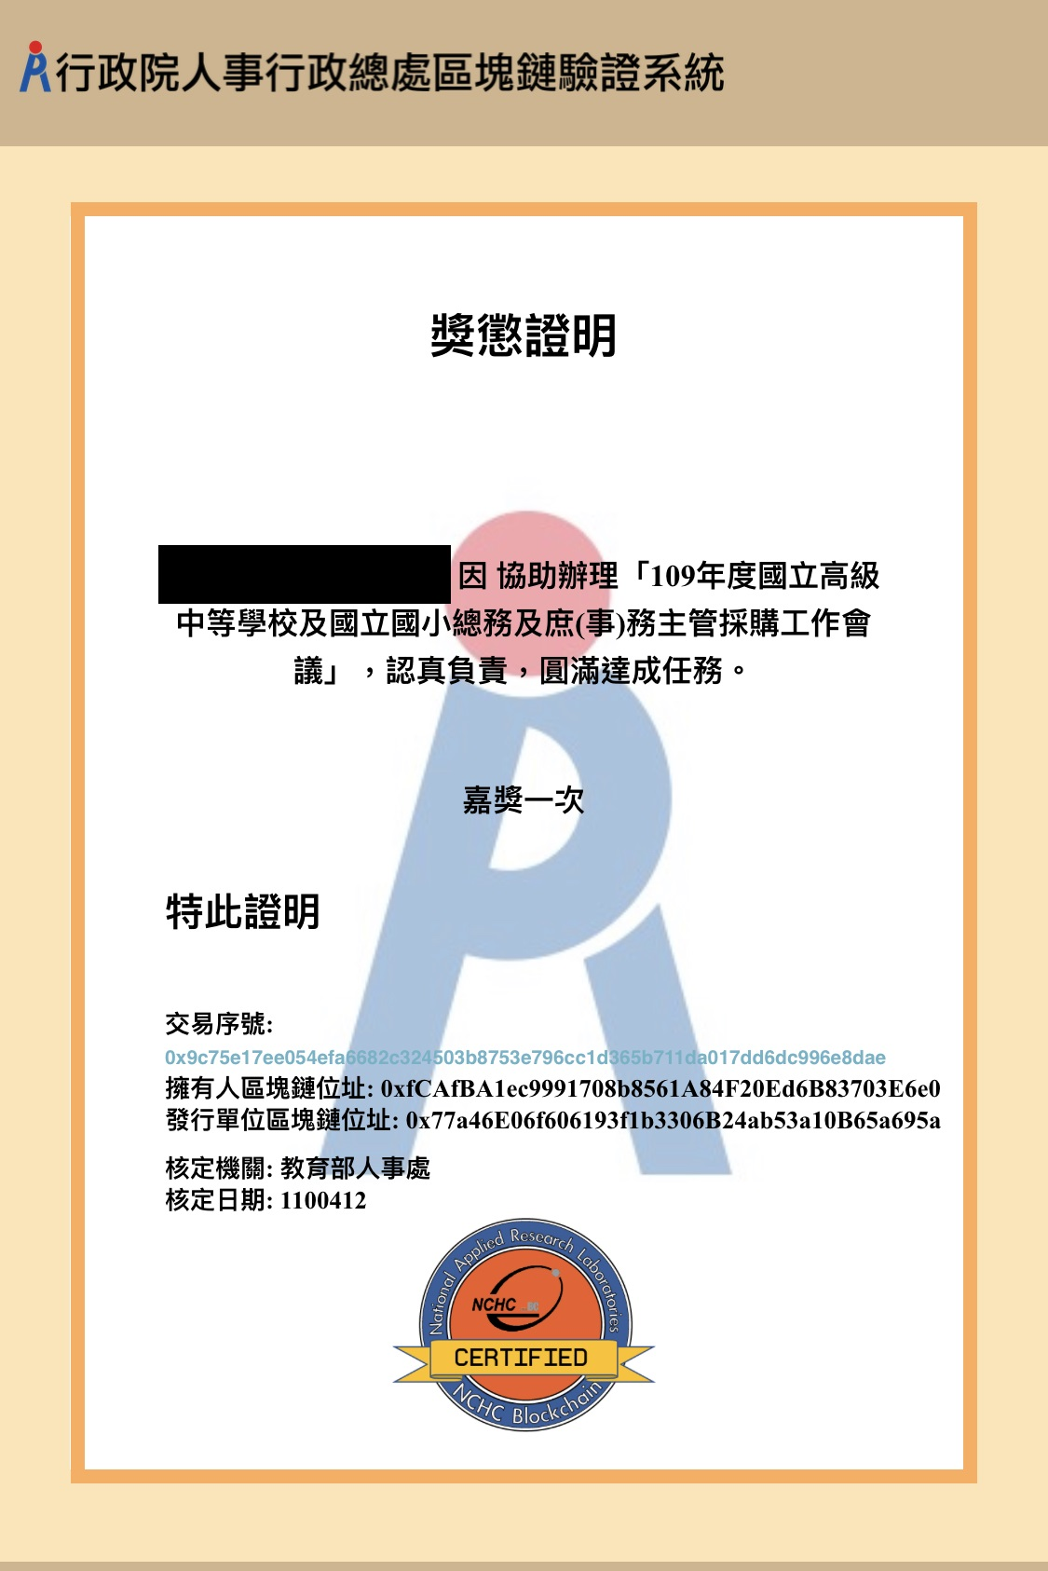
步驟七:檢視獎令及區塊鏈獎懲證明
會顯示該年度已檢視獎令PDF圖示及QR-code，點擊PDF圖示可檢視獎令內容或另存檔案，掃描QR-Code會顯示區塊鏈獎懲證明。

Slide 14
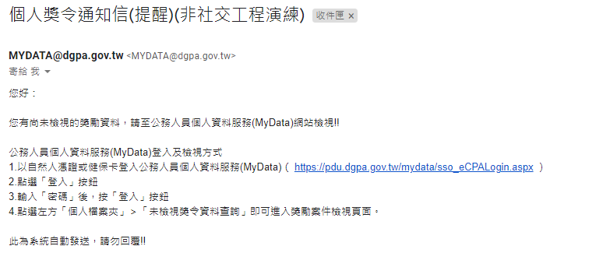
獎令未檢視提醒通知
*每月1日，系統針對10天以前核定但尚未檢視的獎令，自動發送 提醒通知。
*收件者E-mail來源為公務人力資料庫表二現職的電子郵件信箱。

Slide 15
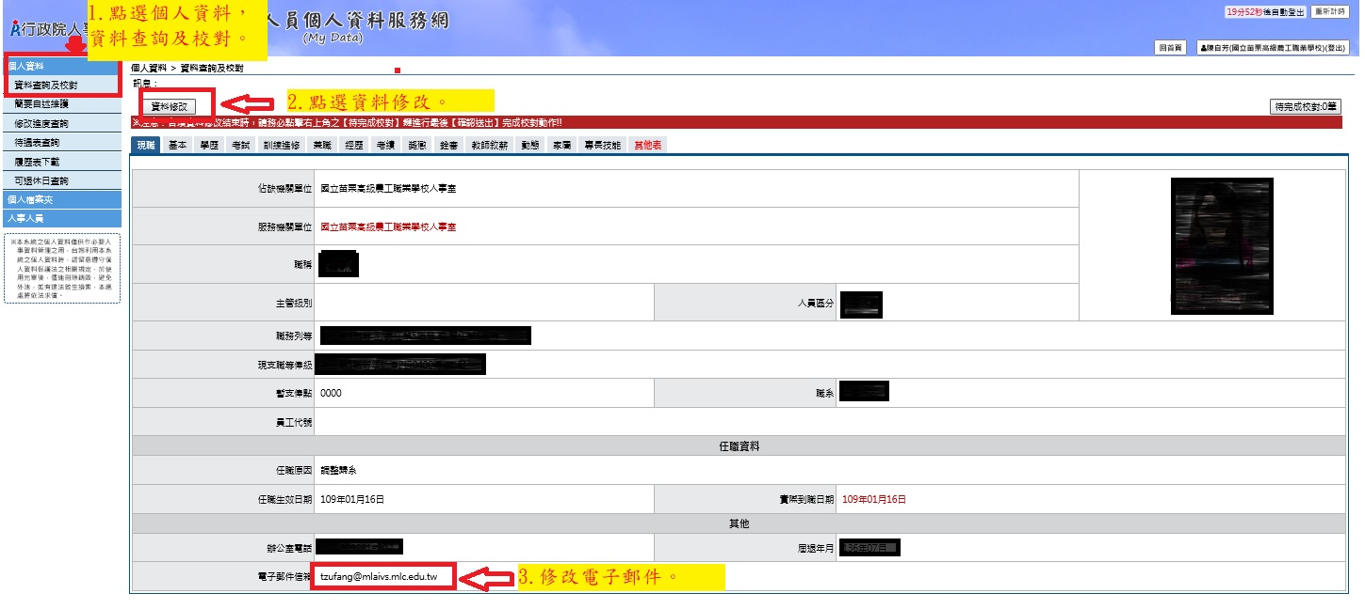
檢視個人獎令通知信收件電子信箱
「修改電子郵件」步驟1:進入公務人員個人資料服務網(MyData)，點選個人資料查詢及校對，進行信箱修改。

Slide 16
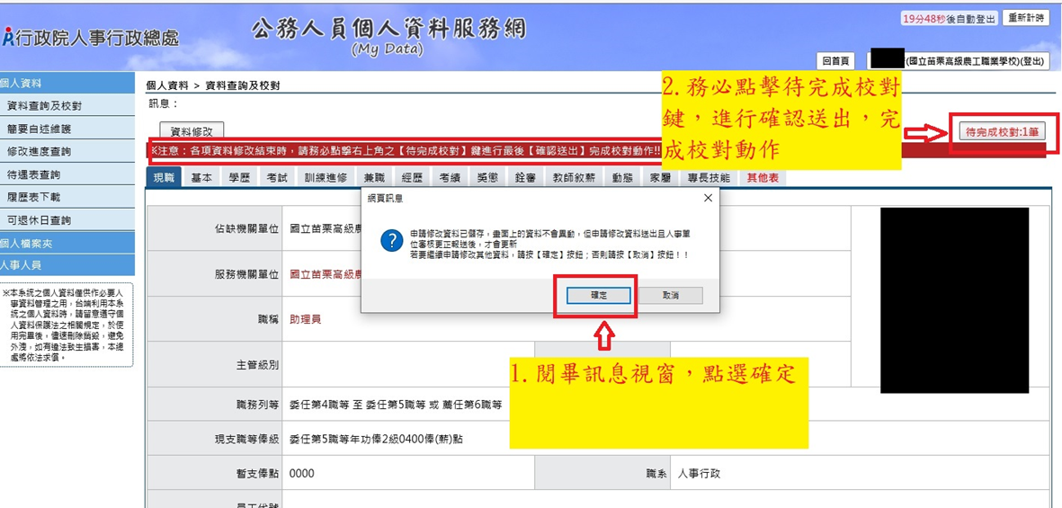
「修改電子郵件」步驟2:按下確認修改後，訊息窗彈出，閱讀完畢，點選確定，再點擊右上角「待完成校對鍵」。

Slide 17
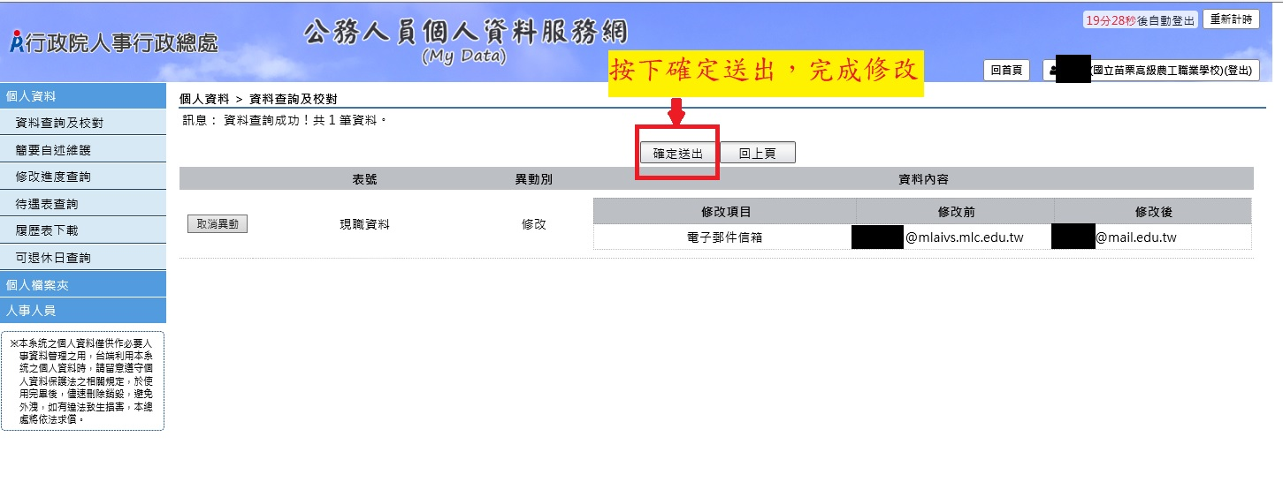
「修改電子信箱」步驟3:按下確定送出，完成電子信箱修改。

